Slide 1
Bài 3:
Cơ Cấu Tổ Chức của Awana
Notes:
Mục tiêu: Để làm quen với vai trò lãnh đạo và cách thức hoạt động cùng nhau để có một câu lạc bộ Mục vụ Awana thành công.

Slide 2
Awana tôn trọng quyền tự trị của Hội Thánh địa phương trong tất cả mọi quyết định dưới sự lãnh đạo của Quản Nhiệm.
Awana nắm vai trò:
Đào tạo lãnh đạo câu lạc bộ cho Hội Thánh.
Tư vấn để xây dựng một câu lạc bộ thành công hiệu quả
Hổ trợ để cùng đạt đến mục đích theo tầm nhìn chung.
Notes:
Mục tiêu: Để làm quen với vai trò lãnh đạo và cách thức hoạt động cùng nhau để có một câu lạc bộ Mục vụ Awana thành công.

Slide 3
Cơ cấu Lãnh đạo Awana
Mục sư (hoặc một người lãnh đạo cao nhất)
Chịu trách nhiệm toàn bộ chương trình
Gíam Đốc Awana Vietnam
Đặc trách câu lạc bộ
Quản lý và trực tiếp điều hành
Văn phòng Awana Vietnam
Trưởng Nhóm
Chịu trách nhiệm về 1 nhóm màu
Các cộng tác viên
Hướng dẩn các phần sinh hoạt

Slide 4
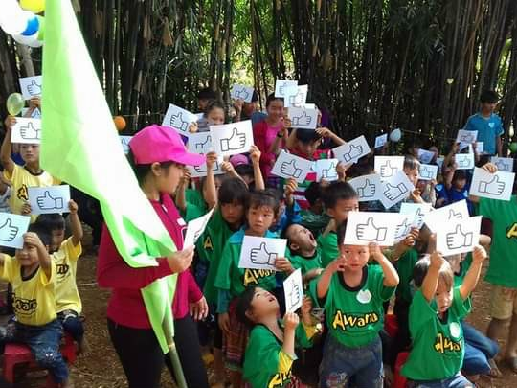
Tổ Chức Câu Lạc Bộ
Notes:
Mục tiêu: Để làm quen với vai trò lãnh đạo và cách thức hoạt động cùng nhau để có một câu lạc bộ Mục vụ Awana thành công.

Slide 5
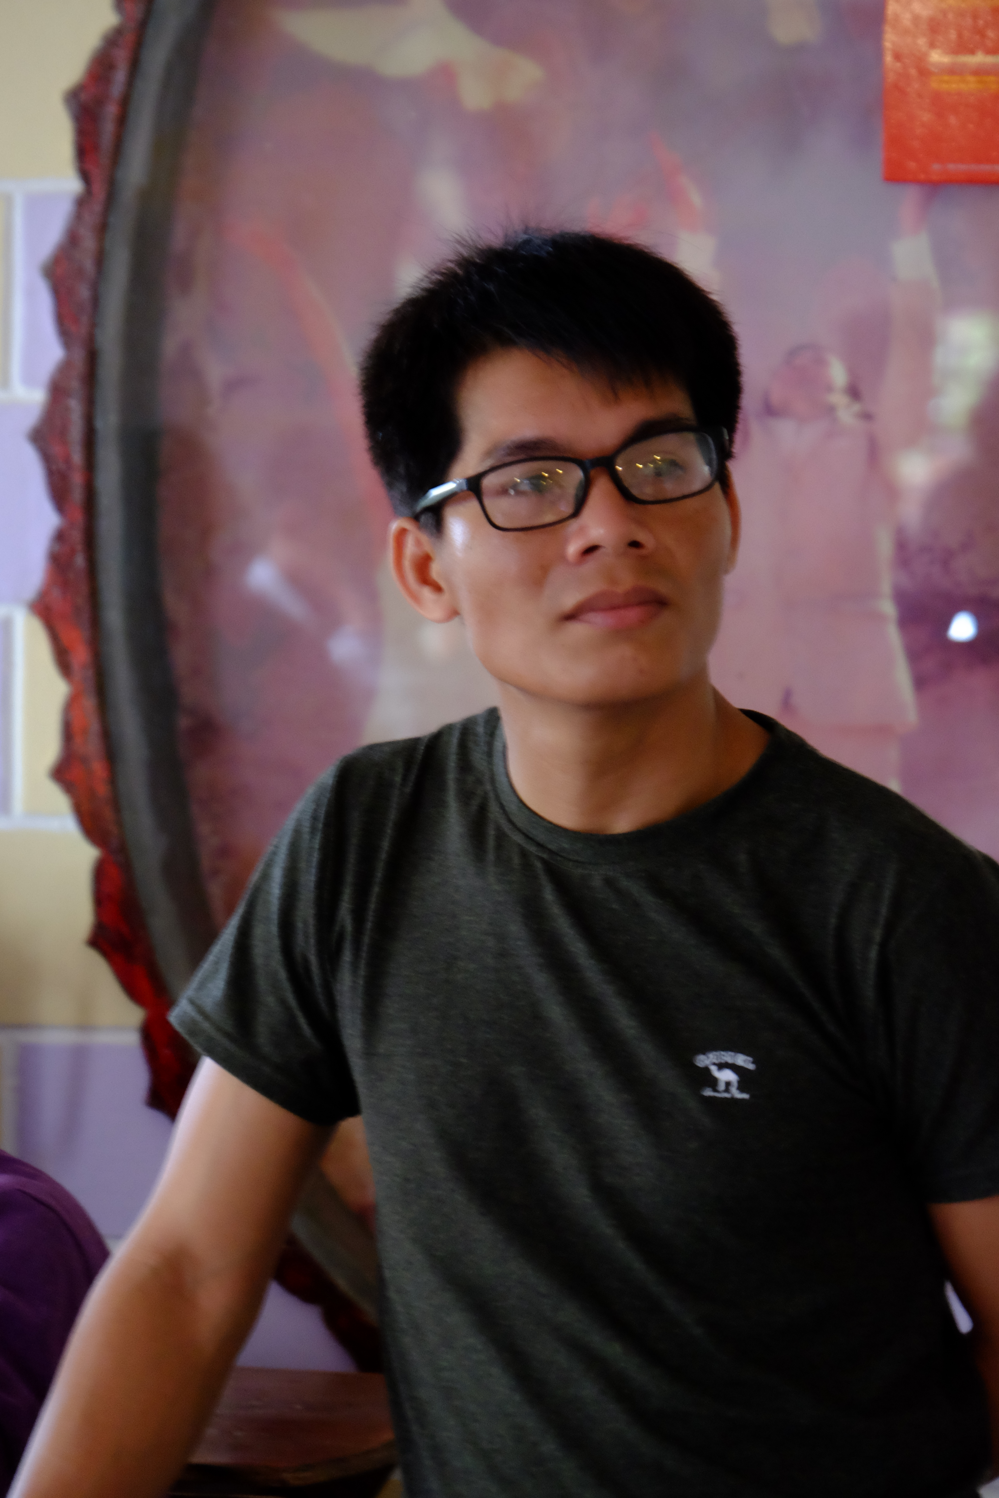
Mục Sư (hoặc người lãnh đạo cao nhất)
1. Mục sư cùng Ban chấp sự Hội Thánh cùng đồng ý là một đối tác với Văn phòng Awana Việt Nam qua một bản cam kết.
2. Mục sư là người có thẩm quyền cao nhất trên mục vụ Awana tại Hội thánh.
Notes:
Phần lớn các câu lạc bộ Mục vụ Chuyên Tâm (Awana) hoạt động ở trong nhà thờ. Nhưng cũng có một số hoạt động trong trường học, trại mồ côi và những bối cảnh khác. Ngưỡi lãnh đạo cao nhất của mục vụ cần phải có khả năng hoàn thành những trách nhiệm trên.

Slide 6
Mục Sư (hoặc người lãnh đạo cao nhất)
3. Bổ nhiệm Đặc trách Câu lạc bộ, người được Văn Phòng Awana chứng nhận.
4. Hỗ trợ mục vụ bằng cách kêu gọi Hội thánh cầu nguyện và dâng hiến.
5. Khích lệ các nhân sự hổ trợ câu lạc bộ. Tham dự và gặp gỡ các em.
Notes:
Phần lớn các câu lạc bộ Mục vụ Chuyên Tâm (Awana) hoạt động ở trong nhà thờ. Nhưng cũng có một số hoạt động trong trường học, trại mồ côi và những bối cảnh khác. Ngưỡi lãnh đạo cao nhất của mục vụ cần phải có khả năng hoàn thành những trách nhiệm trên.

Slide 7
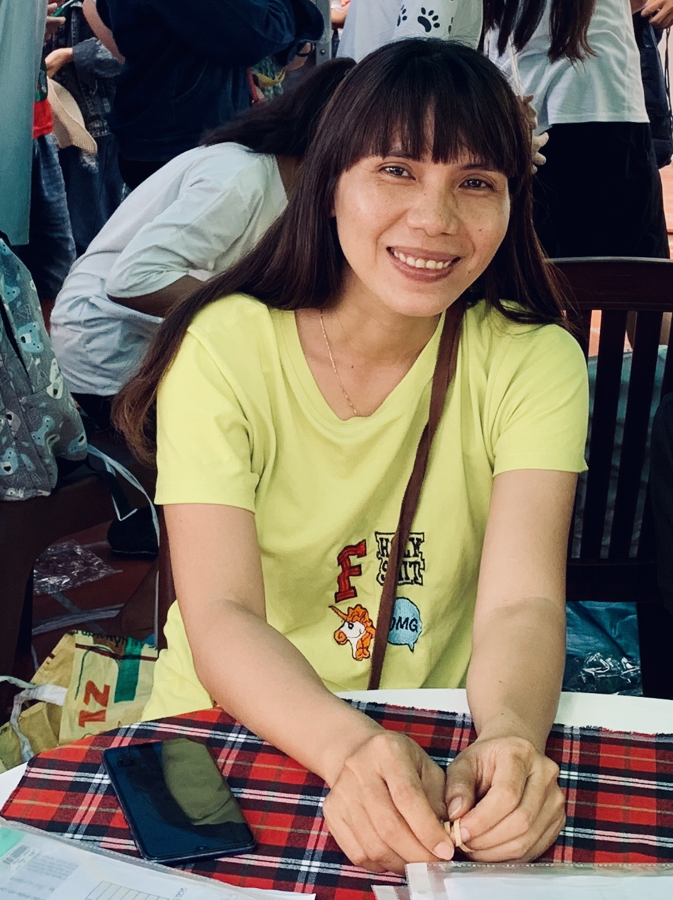
Đặc trách Câu lạc bộ
Được đào tạo bởi Văn phòng Awana Việt Nam và có chứng chỉ tối thiểu cấp độ 1.
Điều Hành câu lạc bộ Awana
Phân công trách nhiệm cho cộng tác
Báo cáo sinh hoạt với Mục sư và Hội thánh
Notes:
Phần lớn các câu lạc bộ Mục vụ Chuyên Tâm (Awana) hoạt động ở trong nhà thờ. Nhưng cũng có một số hoạt động trong trường học, trại mồ côi và những bối cảnh khác. Ngưỡi lãnh đạo cao nhất của mục vụ cần phải có khả năng hoàn thành những trách nhiệm trên.

Slide 8
Đặc trách Câu lạc bộ
5. Liên kết với Văn phòng Awana để được:
  Tiếp tục huấn luyện nâng cấp.
  Hổ trợ tài liệu học và dạy.
  Tham dự các sinh hoạt với các câu lạc bộ khác.
  Các chương trình từ thiện như Tủ Thuốc Vùng Cao, Trẻ Mồ Côi và Khuyết Tật, Trợ Giúp Thiên Tai, Viện phí cho gia đình khó khăn v.v..
Notes:
Phần lớn các câu lạc bộ Mục vụ Chuyên Tâm (Awana) hoạt động ở trong nhà thờ. Nhưng cũng có một số hoạt động trong trường học, trại mồ côi và những bối cảnh khác. Ngưỡi lãnh đạo cao nhất của mục vụ cần phải có khả năng hoàn thành những trách nhiệm trên.

Slide 9
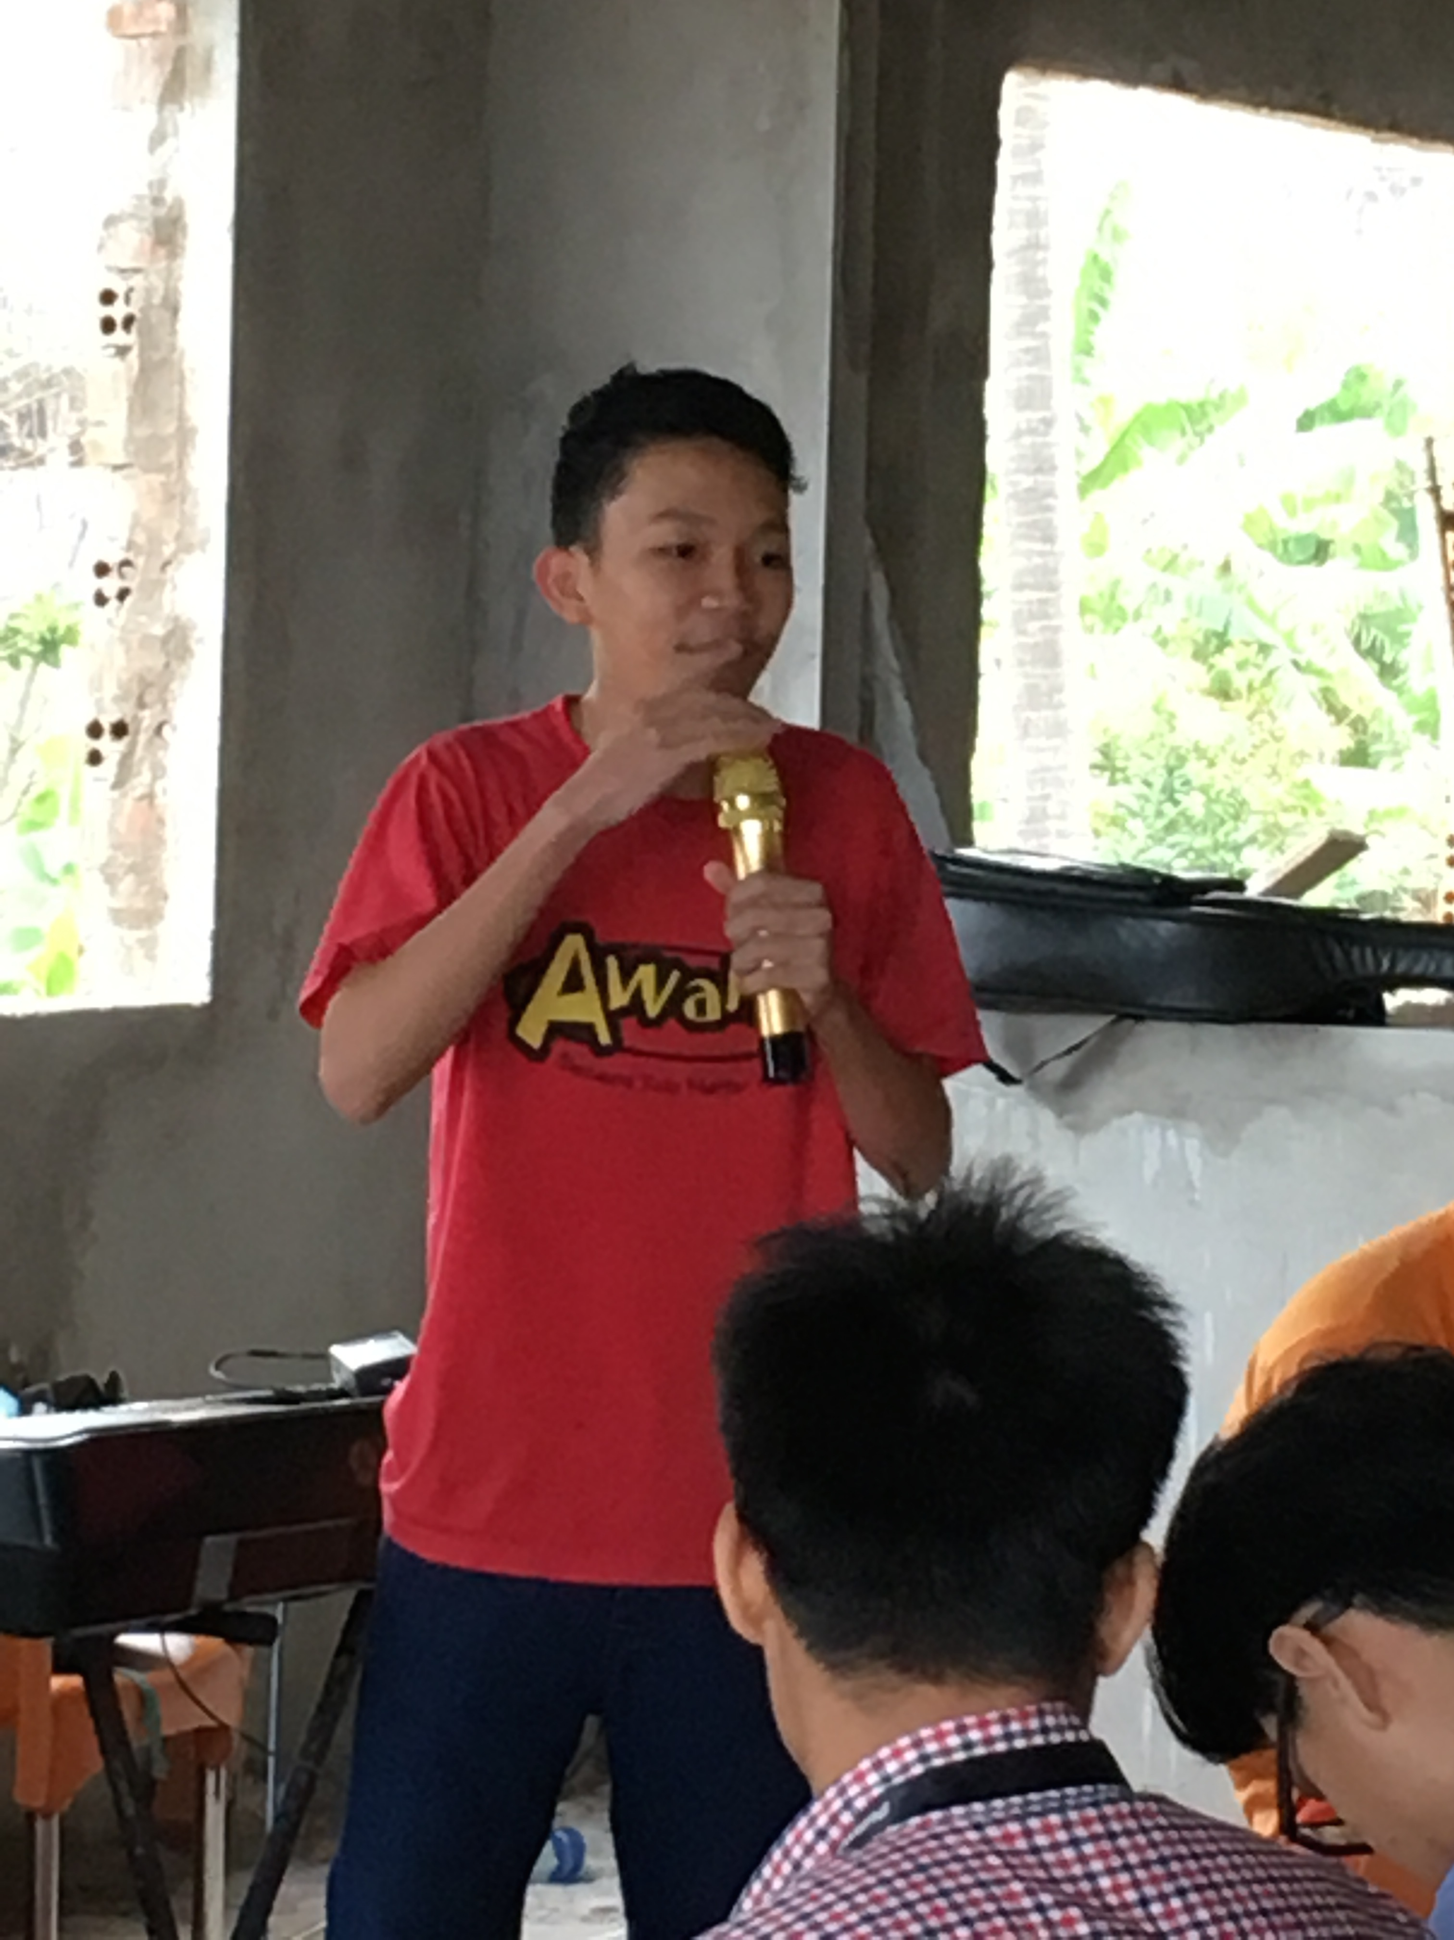
Nhóm Trưởng
Giúp đặc trách quản lý các em
Hổ trợ quản trò trong giờ chơi
Động viên, cổ vũ nhóm viên thi đua để đạt điểm thành tích
Notes:
Phần lớn các câu lạc bộ Mục vụ Chuyên Tâm (Awana) hoạt động ở trong nhà thờ. Nhưng cũng có một số hoạt động trong trường học, trại mồ côi và những bối cảnh khác. Ngưỡi lãnh đạo cao nhất của mục vụ cần phải có khả năng hoàn thành những trách nhiệm trên.

Slide 10
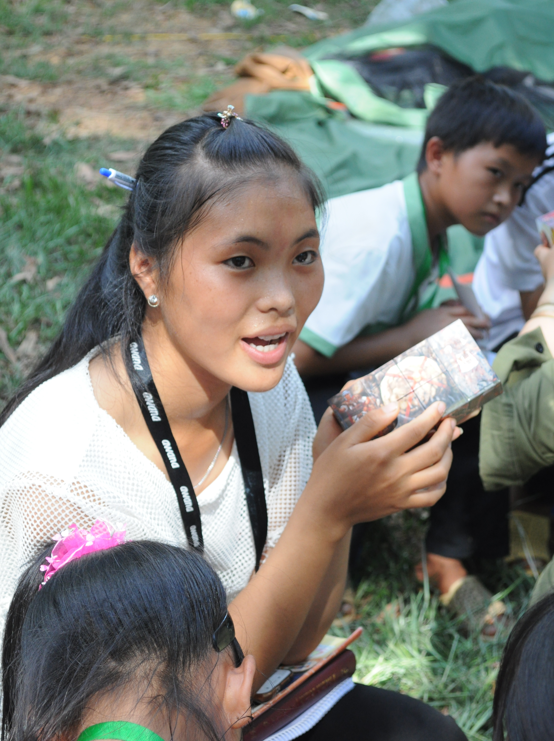
Tổ Trưởng
Kiểm tra câu gốc thuộc lòng của tuần trước.
Giúp các em học câu gốc mới và giải thích các từ khó trong câu gốc.
Dạy các em cách cầu nguyện.
Hướng dẩn các em hiểu bài học Kinh thánh và làm bài tập mới.
Notes:
Phần lớn các câu lạc bộ Mục vụ Chuyên Tâm (Awana) hoạt động ở trong nhà thờ. Nhưng cũng có một số hoạt động trong trường học, trại mồ côi và những bối cảnh khác. Ngưỡi lãnh đạo cao nhất của mục vụ cần phải có khả năng hoàn thành những trách nhiệm trên.

Slide 11
Tổ Trưởng
Làm chứng phúc âm cho các em mới.
Cầu nguyện cho các em
Cho điểm các em đi học, thuộc câu gốc, đem bạn mới, làm bài tập.
Bàn Giao sổ điểm hàng tuần cho thư ký để tổng hợp số điểm
Notes:
Phần lớn các câu lạc bộ Mục vụ Chuyên Tâm (Awana) hoạt động ở trong nhà thờ. Nhưng cũng có một số hoạt động trong trường học, trại mồ côi và những bối cảnh khác. Ngưỡi lãnh đạo cao nhất của mục vụ cần phải có khả năng hoàn thành những trách nhiệm trên.

Slide 12
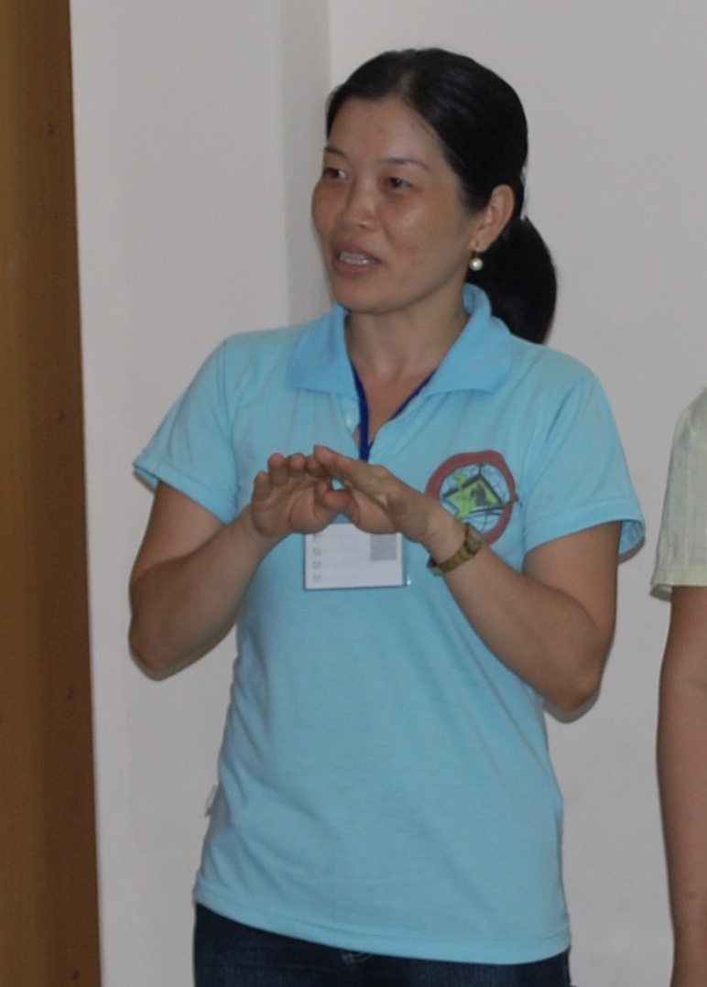
Thư ký
Ghi điểm thi đua trò chơi, trả lời câu hỏi trong giờ nhóm chung, và các thi đua trong giờ sinh hoạt
Thu điểm và số hiện diện từ các tổ trưởng
Công bố điểm sau khi kết thúc trò chơi và giờ bế mạc
Notes:
Phần lớn các câu lạc bộ Mục vụ Chuyên Tâm (Awana) hoạt động ở trong nhà thờ. Nhưng cũng có một số hoạt động trong trường học, trại mồ côi và những bối cảnh khác. Ngưỡi lãnh đạo cao nhất của mục vụ cần phải có khả năng hoàn thành những trách nhiệm trên.

Slide 13
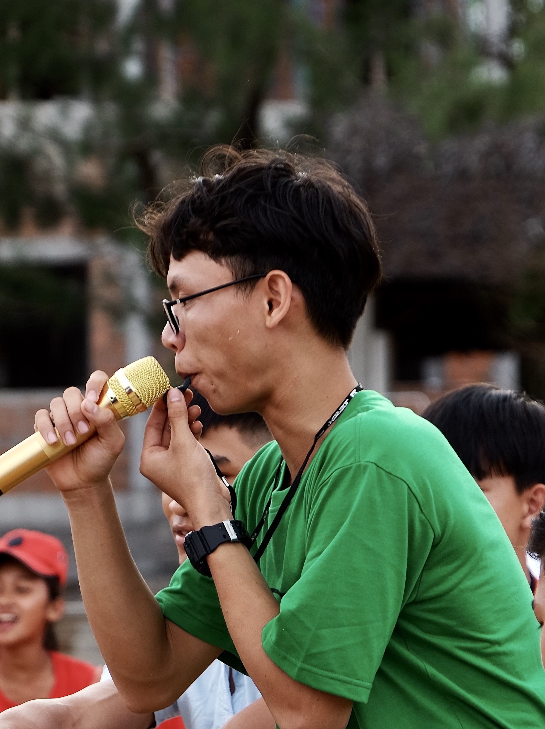
Quản Trò
Hướng dẩn trò chơi
Chuẩn bị trước các trò chơi,các dụng cụ.
Notes:
Phần lớn các câu lạc bộ Mục vụ Chuyên Tâm (Awana) hoạt động ở trong nhà thờ. Nhưng cũng có một số hoạt động trong trường học, trại mồ côi và những bối cảnh khác. Ngưỡi lãnh đạo cao nhất của mục vụ cần phải có khả năng hoàn thành những trách nhiệm trên.

Slide 14
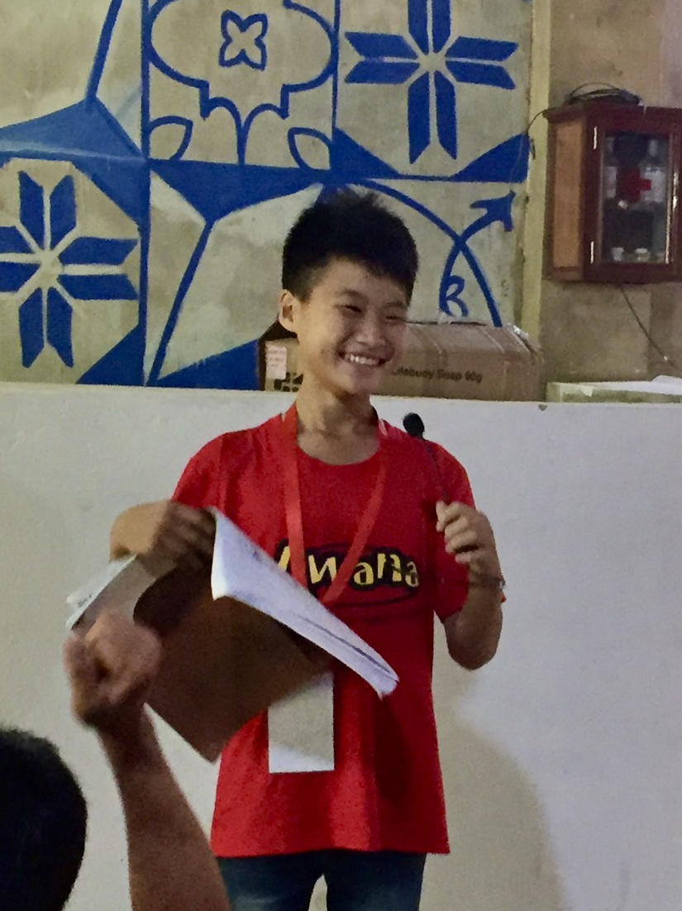
Giáo viên dạy Kinh thánh
Học và dạy lại các bài học đã soạn sẳn trong sách giáo trình
Đây là công tác quan trọng nhất
Đặc trách thường là người đảm trách trách nhiệm này
Notes:
Phần lớn các câu lạc bộ Mục vụ Chuyên Tâm (Awana) hoạt động ở trong nhà thờ. Nhưng cũng có một số hoạt động trong trường học, trại mồ côi và những bối cảnh khác. Ngưỡi lãnh đạo cao nhất của mục vụ cần phải có khả năng hoàn thành những trách nhiệm trên.

Slide 15
Các cộng tác viên khác
Người hướng dẫn hát.
Người phụ trách câu chuyện mở đầu “Chuyên Tâm Nhi”.
Người giới thiệu câu gốc.
Người đặt câu hỏi sau bài học Kinh thánh
Người cầu nguyện
Notes:
Hướng dẫn những người tham dự mở Phụ lục 8 để xem những mô tả về từng vai trò lãnh đạo. Đừng đi vào chi tiết từng trách nhiệm lúc này. Họ sẽ học biết nhiều hơn về từng vai trò trong lúc làm mẫu câu lạc bộ.
* Các vai trò này Đặc Trách có thể kiêm nhiệm khi CLB nhỏ, mới thành lập nhưng phải nhanh chóng thay thế bằng cách mời gọi mọi người nhất là Thiếu niên tham gia.
** Các vai trò này Trưởng Nhóm có thể kiêm nhiệm khi nhóm dưới 8 em, nhanh chóng lập nhóm phó để thay thế và coi 1 tổ , khi nhóm đến 8 em có thể chia 2 tổ theo độ tuổi.

Slide 16
Câu lạc bộ lớn
Trong các câu lạc bộ lớn có trên 100 em cần chia ra thành nhiều câu lạc bộ nhỏ theo lứa tuổi, và cấu trúc như một “câu lạc bộ con”.
Đặc trách trở thành người lãnh đạo của nhiều “câu lạc bộ con”.
Notes:
Hướng dẫn những người tham dự mở Phụ lục 8 để xem những mô tả về từng vai trò lãnh đạo. Đừng đi vào chi tiết từng trách nhiệm lúc này. Họ sẽ học biết nhiều hơn về từng vai trò trong lúc làm mẫu câu lạc bộ.
* Các vai trò này Đặc Trách có thể kiêm nhiệm khi CLB nhỏ, mới thành lập nhưng phải nhanh chóng thay thế bằng cách mời gọi mọi người nhất là Thiếu niên tham gia.
** Các vai trò này Trưởng Nhóm có thể kiêm nhiệm khi nhóm dưới 8 em, nhanh chóng lập nhóm phó để thay thế và coi 1 tổ , khi nhóm đến 8 em có thể chia 2 tổ theo độ tuổi.

Slide 17
Câu lạc bộ trung bình
Nhóm 12-30:
Chia thành 4 nhóm, có nhóm trưởng nhưng không cần tổ trưởng
Nhóm 30 -100:
Cần chia tổ. Mỗi tổ không quá 10 em.
Notes:
Hướng dẫn những người tham dự mở Phụ lục 8 để xem những mô tả về từng vai trò lãnh đạo. Đừng đi vào chi tiết từng trách nhiệm lúc này. Họ sẽ học biết nhiều hơn về từng vai trò trong lúc làm mẫu câu lạc bộ.
* Các vai trò này Đặc Trách có thể kiêm nhiệm khi CLB nhỏ, mới thành lập nhưng phải nhanh chóng thay thế bằng cách mời gọi mọi người nhất là Thiếu niên tham gia.
** Các vai trò này Trưởng Nhóm có thể kiêm nhiệm khi nhóm dưới 8 em, nhanh chóng lập nhóm phó để thay thế và coi 1 tổ , khi nhóm đến 8 em có thể chia 2 tổ theo độ tuổi.

Slide 18
Câu lạc bộ nhỏ
Nhóm 4 - 11:
Không cần phải chia nhóm.
Đặc trách thường kiêm nhiều trách nhiệm cùng một lúc.
Notes:
Hướng dẫn những người tham dự mở Phụ lục 8 để xem những mô tả về từng vai trò lãnh đạo. Đừng đi vào chi tiết từng trách nhiệm lúc này. Họ sẽ học biết nhiều hơn về từng vai trò trong lúc làm mẫu câu lạc bộ.
* Các vai trò này Đặc Trách có thể kiêm nhiệm khi CLB nhỏ, mới thành lập nhưng phải nhanh chóng thay thế bằng cách mời gọi mọi người nhất là Thiếu niên tham gia.
** Các vai trò này Trưởng Nhóm có thể kiêm nhiệm khi nhóm dưới 8 em, nhanh chóng lập nhóm phó để thay thế và coi 1 tổ , khi nhóm đến 8 em có thể chia 2 tổ theo độ tuổi.

Slide 19
Tiêu chuẩn lãnh đạo
Quan trọng nhất:
Người lãnh đạo & các cộng tác viên
phải kinh nghiệm được ơn cứu rỗi!

Slide 20
II Ti-mô Thê 1:12
ấy lại là cớ mà ta chịu khổ. Nhưng ta chẳng hề hổ thẹn vì biết ta đã tin Đấng nào, chắc rằng Đấng ấy có quyền phép giữ sự ta đã phó thác cho đến ngày đó

Slide 21
QUẢN LÝ CÂU LẠC BỘ

Slide 22
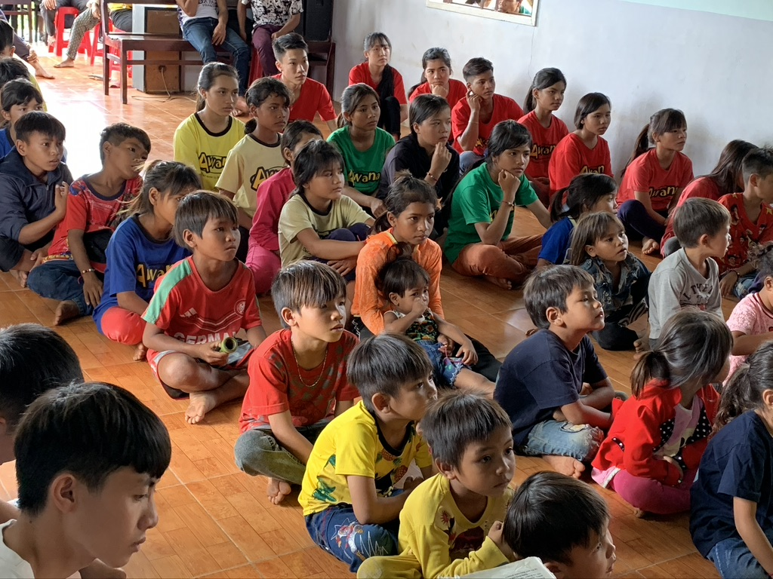
GIỜ SINH HOẠT THÀNH CÔNG
Trật Tự
Âm thanh rõ Ràng
Tập Trung Chú Ý
Tham Gia Trả Lời Bài Học Kinh Thánh
Hưởng Ứng, Reo Hò trong Giờ Chơi
Áp Dụng Bài Học vào Đời Sống
Notes:
(Slides 11-13: 7 phút)
Việc minh họa sẽ giúp những người tham dự hiểu được những khái niệm kỷ luật/trừng phạt.
Chọn hai thành viên của nhóm mục vụ để trợ giúp. Sau khi đọc ý thứ hai và trước khi đọc gạch đầu dòng thứ nhất, lên giọng và chỉ vào những thành viên nhóm mục vụ và bảo họ lập tức lên phía trên. Khi họ đã lên phía trên rồi, thì lớn tiếng giải thích cho họ và mọi người khác trong phòng rằng những người này không tập trung và nhóm của họ sẽ mất điểm vì điều đó. Rồi sau đó giải thích rằng chúng tôi gọi đây là sự trừng phạt và thật là xấu hổ dường nào đối với những người được gọi lên trên này. Mời họ trở về chỗ ngồi và đi tiếp sang hai gạch đầu dòng đầu tiên.
Rồi sau đó minh họa điều này:
Tuyên bố một cách hào hứng rằng: “Đội Đỏ và Xanh đã chú ý tập trung rất tốt nên mỗi đội sẽ nhận được 20 điểm thưởng!” “Đây là kỷ luật tích cực.” Hỏi những người tham dự xem thử họ thấy được sự khác biệt. Sau đó đi tiếp đến hai gạch đầu dòng cuối cùng, giải thích tại sao kỷ luật tích cực không làm xấu hổ mà lại thúc đẩy những thành viên câu lạc bộ tuân theo các nguyên tắc. Các thành viên trong nhóm sẽ động viên những thành viên của chính nhóm mình tuân theo những nguyên tắc.

Slide 23


KỶ LUẬT có phải là TRỪNG PHẠT?
  Trừng phạt tập trung vào mặt tiêu cực.
  Trừng phạt làm cho các em sợ hãi, xấu hổ và nản chí.
  Không quát tháo!
  Không hăm doạ!
  Không chê bai, cười nhạo
  Không trừ điểm!
  Không véo tai, khẻ tay hay đánh đòn!
Notes:
(Slides 11-13: 7 phút)
Việc minh họa sẽ giúp những người tham dự hiểu được những khái niệm kỷ luật/trừng phạt.
Chọn hai thành viên của nhóm mục vụ để trợ giúp. Sau khi đọc ý thứ hai và trước khi đọc gạch đầu dòng thứ nhất, lên giọng và chỉ vào những thành viên nhóm mục vụ và bảo họ lập tức lên phía trên. Khi họ đã lên phía trên rồi, thì lớn tiếng giải thích cho họ và mọi người khác trong phòng rằng những người này không tập trung và nhóm của họ sẽ mất điểm vì điều đó. Rồi sau đó giải thích rằng chúng tôi gọi đây là sự trừng phạt và thật là xấu hổ dường nào đối với những người được gọi lên trên này. Mời họ trở về chỗ ngồi và đi tiếp sang hai gạch đầu dòng đầu tiên.
Rồi sau đó minh họa điều này:
Tuyên bố một cách hào hứng rằng: “Đội Đỏ và Xanh đã chú ý tập trung rất tốt nên mỗi đội sẽ nhận được 20 điểm thưởng!” “Đây là kỷ luật tích cực.” Hỏi những người tham dự xem thử họ thấy được sự khác biệt. Sau đó đi tiếp đến hai gạch đầu dòng cuối cùng, giải thích tại sao kỷ luật tích cực không làm xấu hổ mà lại thúc đẩy những thành viên câu lạc bộ tuân theo các nguyên tắc. Các thành viên trong nhóm sẽ động viên những thành viên của chính nhóm mình tuân theo những nguyên tắc.

Slide 24
KỶ LUẬT TÍCH CỰC
Kỷ luật tích cực là dạy dỗ, uốn nắn.
Giúp rèn luyện cá tính:
Tự tin,
Chấp hành nội quy,
Tôn trọng tập thể.
Kỷ luật tích cực cổ vũ các đức tính tốt, khích lệ nổ lực vươn lên.
Notes:
(Slides 11-13: 7 phút)
Việc minh họa sẽ giúp những người tham dự hiểu được những khái niệm kỷ luật/trừng phạt.
Chọn hai thành viên của nhóm mục vụ để trợ giúp. Sau khi đọc ý thứ hai và trước khi đọc gạch đầu dòng thứ nhất, lên giọng và chỉ vào những thành viên nhóm mục vụ và bảo họ lập tức lên phía trên. Khi họ đã lên phía trên rồi, thì lớn tiếng giải thích cho họ và mọi người khác trong phòng rằng những người này không tập trung và nhóm của họ sẽ mất điểm vì điều đó. Rồi sau đó giải thích rằng chúng tôi gọi đây là sự trừng phạt và thật là xấu hổ dường nào đối với những người được gọi lên trên này. Mời họ trở về chỗ ngồi và đi tiếp sang hai gạch đầu dòng đầu tiên.
Rồi sau đó minh họa điều này:
Tuyên bố một cách hào hứng rằng: “Đội Đỏ và Xanh đã chú ý tập trung rất tốt nên mỗi đội sẽ nhận được 20 điểm thưởng!” “Đây là kỷ luật tích cực.” Hỏi những người tham dự xem thử họ thấy được sự khác biệt. Sau đó đi tiếp đến hai gạch đầu dòng cuối cùng, giải thích tại sao kỷ luật tích cực không làm xấu hổ mà lại thúc đẩy những thành viên câu lạc bộ tuân theo các nguyên tắc. Các thành viên trong nhóm sẽ động viên những thành viên của chính nhóm mình tuân theo những nguyên tắc.

Slide 25

Làm thế nào để thực hành kỷ luật tích cực trong câu lạc bộ của tôi?
Có một vài phương pháp …

Slide 26
Kỷ luật tích cực
Khuyến khích hành vi tốt đẹp:
  Khen ngợi bằng lời.
  Tuyên dương trước nhiều người, nhất là trước cha mẹ các em
  Cho điểm thưởng vào nhóm
  Tặng phần thưởng vào các dịp lễ, hay dịp tổng kết hằng quý.

Slide 27
Hệ thống Điểm Tích cực
Mục đích: Để khuyến khích cách cư xử tốt đẹp.
Như thế nào?
  Điểm sẽ được cho cá nhân hoặc nhóm cư xử theo quy định của câu lạc bộ.
Làm thế nào để em được điểm?

Slide 28
Thuộc Câu gốc
Hiện diện
Mang theo
Kinh Thánh
Thắng các Trò chơi
Cư xử Tốt
Đi
Nhà thờ
Mang bạn đến
Notes:
Mỗi câu lạc bộ có thể đặt ra những tiêu chuẩn về cách thức giành được điểm. Những tiêu chuẩn đó phải được giải thích rõ ràng với tất các các thành viên câu lạc bộ và các chỉ huy, và điểm số phải được cho một cách nhất quán và công bằng. Câu lạc bộ của bạn có thể thông báo những cách thức đặc biệt để giành điểm mỗi tuần, như : Đêm Mang-bạn-đến, Đêm Mặc-áo-trắng, ...

Slide 29
Tác dụng rất lớn của điểm thưởng
Nổ lực thi đua
Đếm được sự nổ lực
Thúc đẩy sự cải thiện
Hạn chế các hành vi không tốt
Tạo tinh thần trách nhiệm cho mỗi thành viên trong nhóm
Notes:
(Slide 14-26: 12 phút) Mỗi phương pháp đã được kiểm chứng trên sẽ được thảo luận chi tiết ở những slide kế tiếp.

Slide 30
Cách dùng điểm thưởng
Số điểm cho phải chẳn và số lớn.
Số điểm ít nhất là 50 và điểm tối đa là 1000 cho một lần.
Người hướng dẩn là người cho điểm
Thư ký Câu lạc bộ sẽ tổng kết điểm trong ngày và công bố sau khi giờ bế mạc Câu lạc bộ
Người cho điểm phải công bằng nhất quán theo quy định của đặc trách câu lạc bộ
Notes:
(Slide 14-26: 12 phút) Mỗi phương pháp đã được kiểm chứng trên sẽ được thảo luận chi tiết ở những slide kế tiếp.

Slide 31
Cách Đếm Đến Năm
Mục đích: để gây sự tập trung chú ý, tạo sự ổn định trong giờ sinh hoạt.
Cách làm như thế nào?
  Người chỉ huy đếm chậm rãi và dõng dạc đến “năm”.
  Đừng ngừng đếm trước khi đến năm.
  Khi đã đếm đến “năm”, nhóm phải giữ yên lặng, bất động và ở nguyên tại vị trí.
  Có thể sử dụng bất cứ lúc nào trong buổi họp câu lạc bộ.
Notes:
Giơ tay lên cao và làm mẫu đếm đến năm. Sử dụng cách đếm đến năm thường xuyên trong buổi họp của bạn để giúp những người được huấn luyện làm quen với phương pháp kỷ luật này.

Slide 32
Đếm Đến Năm
Cần nhớ:
Đếm chậm rãi
Phải đủ lớn
Cho điểm
nhóm đầu tiên
đáp ứng lại
Phải luôn luôn đếm đũ

Slide 33
Đếm Đến Ba
Mục đích: để kiểm soát một cá nhân có cách cư xử không đúng.
Cách làm như thế nào?
  1. Nếu một em phạm lỗi cách cố ý, người hướng dẩn có thể cho em một thẻ vàng hay số “Một”. Đây là cảnh cáo thứ nhất.
  2. Nếu hành vi sai cứ tiếp diễn, ngừơi hướng dẩn đem em đó riêng ra, gặp trưởng nhóm để để khuyên dạy riêng. Và cảnh cáo thẻ vàng thứ “Hai”.
Notes:
Cần chú ý: đa số các thành viên câu lạc bộ sẽ đáp ứng lại sau cảnh cáo thứ nhất. Hình thức “Đếm Đến Ba” phải được thực hiện bởi một người (Đặc trách mục vụ hoặc trưởng nhóm) để đảm bảo tính nhất quán. Những lãnh đạo khác không nên tự thực hiện hình thức kỷ luật này mà nên nhờ đến sự giúp đỡ của Đặc trách mục vụ hoặc trưởng nhóm khi cần thiết. Trong thời gian làm mẫu các hoạt động của câu lạc bộ, bạn có thể cho ví dụ về việc một đứa trẻ bị đếm đến Ba.

Slide 34
Đếm Đến Ba
  3. Nếu hành vi sai phạm lại được tiếp tục, người hướng dẩn đem em đến gặp đặc trách câu lạc bộ để giải bày và có thể cho thẻ đỏ hay số “Ba”. Em đó sẽ bị cách ly và thông báo cho gia đình trường hợp của em.
  Em đó có thể không được trở lại câu lạc bộ cho đến khi hối lỗi và cam kết tuân theo các quy định của câu lạc bộ.
1 ... 2 ... 3
Notes:
Mô tả cách sử dụng đúng đắn của phương pháp Đếm Đến Ba:
Ví dụ: Một em trai từ chối tuân theo phương pháp Đếm Đến Năm trong Giờ Chơi. Trưởng nhóm của nó bảo nó rằng:
“Tôi cho em số Một. Nếu em không cải thiện cách cư xử, tôi sẽ cho em số Hai và em sẽ phải nói chuyện với Đặc trách mục vụ.”
Trong Giờ Học, em trai đó tiếp tục làm phiền những thành viên khác ngồi gần nó. Lúc này, trưởng nhóm sẽ nói:
“Tôi cho em số Hai. Lại đây với tôi.”
Trưởng nhóm mang em trai đó đến chỗ Đặc trách mục vụ. Cả hai lãnh đạo cùng nhau xác định nguyên nhân vấn đề. Họ vẫn yêu thương, song kiên quyết trong lời nói. Họ giải thích rằng nếu em trai đó nhận số “Ba” thì nó sẽ bị đem về nhà.
Sau đó, trong Giờ Hoạt Động Nhóm, em trai đó lại có giọng điệu bất kính đối với trưởng nhóm nhỏ của nó, và nó từ chối hợp tác. Chỉ huy nhóm sẽ nói rằng:
“Bây giờ tôi cho em số Ba.”
Tại thời điểm này, những cảnh báo của anh ta phải được thực hiện. Em trai đó bị đem về nhà. (bởi 2 lãnh đạo). Nếu không thể thực hiện được, liên lạc với ba mẹ nó để họ đến đón nó về. Trưởng nhóm và Đặc trách mục vụ phải nói chuyện với phụ huynh để giải thích hành vi của em đó, làm rõ rằng nó luôn được chào đón trở lại câu lạc bộ, nhưng chỉ khi hành vi của nó được cải thiện.

Slide 35
Những phương pháp khác giúp các em giữ kỷ luật
Tạo nhóm thi đua: Các em sẽ cố gắng thi đua học tập để kiếm điểm cho nhóm mình.
Giờ Mở Đầu: Không làm các em bất ngờ vì có những sự kiện mới hôm nay. Các em phải có tâm lý sẳn sàng.
Giờ Kết Thúc: Cho các em biết số điểm đạt được của nhóm mình trong ngày
Notes:
(Slide 14-26: 12 phút) Mỗi phương pháp đã được kiểm chứng trên sẽ được thảo luận chi tiết ở những slide kế tiếp.

Slide 36
Những phương pháp khác giúp các em giữ kỷ luật
Âm thanh trong giờ nhóm chung phải đũ lớn để khiến các em tập trung chú ý.
Các cộng tác viên ngồi chung với các em trong giờ học Kinh thánh và cổ vũ các em trong giờ chơi.
Trong giờ sinh hoạt nhóm nhỏ, người lớn có thể ngồi chung với các em để giúp các em học câu gốc và làm bài tập.
Notes:
(Slide 14-26: 12 phút) Mỗi phương pháp đã được kiểm chứng trên sẽ được thảo luận chi tiết ở những slide kế tiếp.

Slide 37

Câu hỏi?
Tại sao sự hổ trợ của Mục sư quản nhiệm và Hội thánh là quan trọng nhất đối với câu lạc bộ Awana?
Notes:
(Slide 20: 5 phút)

Slide 38
2. Vai trò lãnh đạo nào trong sinh hoạt câu lạc bộ tác động lớn nhất trên tình cảm của các em? Tại sao?
Notes:
(Slide 20: 5 phút)

Slide 39
3. Tại sao các biện pháp trừng phạt thiếu nhi để các em tôn trọng kỷ luật không được Awana áp dụng?
Notes:
(Slide 20: 5 phút)

